Slide 2
আজকের মাল্টিমিডিয়া ক্লাসে সবাইকে
স্বাগতম

Slide 3
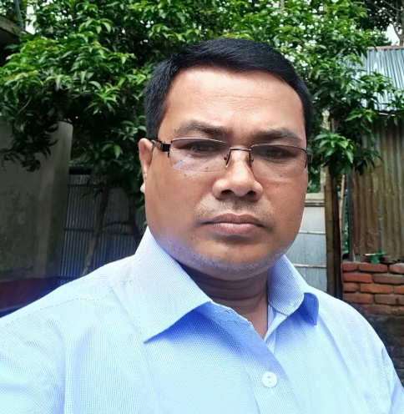
পরিচিতি
সন্তোষ কুমার বর্মা
সহকারী শিক্ষক,
ভান্ডারদহ জনতা উচ্চ বিদ্যালয়,
পাটগ্রাম, লালমনির হাট ।
মোবাইল : ০১৭৬৮৯২৬৬৫৮
santoshbarman4329@gamail.com
শ্রেণি : নবম
বিষয়ঃ বাংলা প্রথম পত্র গদ্য
সময়ঃ ৪৫ মিনিট

Slide 4
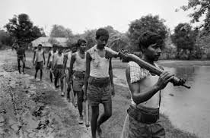
নিছের ছবি দেখে প্রশ্নের উত্তর দাও?
এটি কোন সময়ের ছবি মনে হয় ?
মুক্তিযুদ্ধের

Slide 5
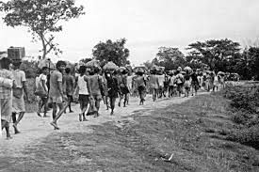
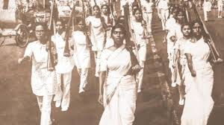
মুক্তিযুদ্ধের এই দিনগুলিকে কী বলা হয়েছিল ?
একাত্তরে দিনগুলি

Slide 6
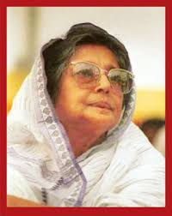
একাত্তরের দিনগুলি
জাহানারা ইমাম

Slide 7
শিখনফল
১। লেখক পরিচিতি বলতে পারবে।
২। কঠিন কঠিন শব্দের অর্থ বলতে ও লিখতে পারবে ।
৩। “একাত্তরের দিনগুলি” কোন ধরনের গল্প বলতেপারবে।
৪। ‘মুক্তিযুদ্ধের সময় হানাদার বাহিনীর কার্যকলাপ বিশ্লেষণ করতে পারবে।

Slide 8
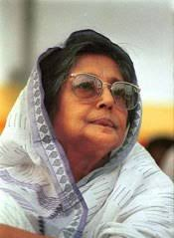
কবি পরিচিতি
জন্ম ১৯২৯ সালের ৩রা মে
তিনি ঢাকার সিদ্ধেশ্বরী গার্লস স্কুলে প্রধান শিক্ষকের দায়িত্ব পালন করেন। পরে ঢাকা টিচার্স ট্রেনিং কলেজে অধ্যপনা করেন।
ঢাকা বিশ্ববিদ্যালয় থেকে বি,এড ও বাংলায় এম, এ ডিগ্রি লাভ করেন ।
জাহানারা ইমাম
মুর্শিদাবাদের সুন্দরপুর গ্রামে জন্মগ্রহন করেন।
তিনি ‘শহিদ জননী’ হিসাবে খ্যাত।

Slide 9
কবি পরিচিতি
কাব্য গ্রন্থ –একাত্তরের দিনগুলি, গজকচ্ছপ, সাতটিতারার ঝিকিমিকি,ক্যান্সারের সংগে বসবাস, প্রবাসের দিনগুলি ইত্যাদি।
পুরস্কার তিনি বাংলা একাডেমি পুরুস্কার লাভ করেন।
জাহানারা ইমাম ১৯৪৭ সালে কলকাতার লেডিব্রেবোর্ন কলেজ থেকে বি,এ পাস করেন।
মৃত্যু ১৯৯৪ সালের ২৬শে জুন তিনি মৃত্যুবরণ করেন।

Slide 10
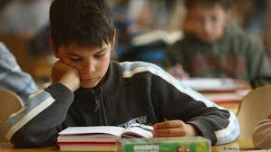
একক কাজ
জাহানারা ইমাম কত সালে কোথায় জন্ম গ্রহন করেন লিখ?

Slide 11
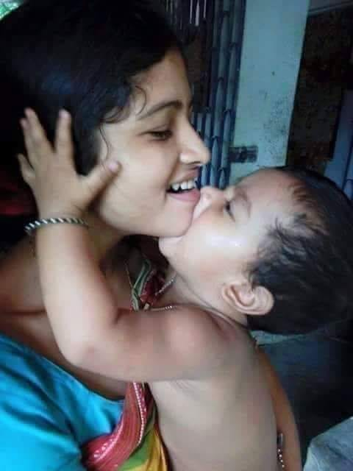
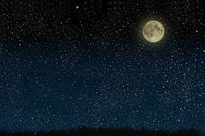
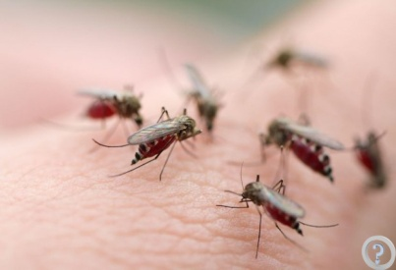
কঠিন শব্দের অর্থ
জামী
লেখিকার ছোট ছেলে
বিরান
জনমানবহীন
কূটকৌশল
চতুরতা

Slide 12
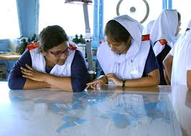
জোড়ায় কাজ
১। জামী,বিরান,কূটকৌশল শব্দগুলোর অর্থ সহ তিনটি করে বাক্য লিখ?

Slide 13
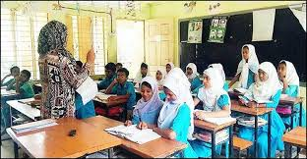
সরব পাঠ
১৩ই এপ্রিল,মজ্ঞলবার ১৯৭১, চারদিন ধরে বৃষ্টি। শনিবার রাতে কি মুষলধারেই যে হলো,রোববার তো দিনভর একটানা।গতকাল সকালের পর বৃষ্টি থামলেও সারাদিন আকাশ মেঘলা ছিল।মাঝে মাঝে রোদ দেখা গেছে।মাঝে মাঝে এক পশলা বৃষ্টি।জামী ছড়া কাটছিল, “রোদ হয় বৃষ্টি হয়,খ্যাঁক-শিয়ালির বিয়ে হয়।”কিন্তু আমার মনে পাষাণভার।এখন সন্ধ্যারপর বৃষ্টি নেই, ঘনঘন মেঘ ডাকছে ।

Slide 14
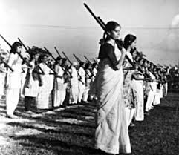
একাত্তরের দিনগুলি কি ধরনের গল্প
জাহানারা ইমাম রচিত “একাত্তরের দিনগুলি’ শীর্ষক দিনপঞ্জির আকারে রচিত মুক্তিযুদ্ধনিয়ে স্মৃতিচারণমুলক গ্রন্থ থেকে পাঠ্যভূক্ত অংশটুকু গৃহীত হয়েছে। শহিদ জননী জাহানারা ইমাম মুক্তিযুদ্ধে তাঁর সন্তান রুমীকে হারিয়েছেন।এই রচনায় গভীর বেদনার সংগে আভাসে ইংগিতে তিনি তাঁর মনের রক্তক্ষরনের কথা ব্যক্ত করেছেন।

Slide 15
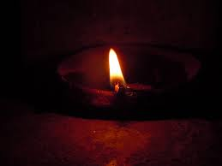
সরব পাঠ
১৬ই ডিসেম্বর ,বৃহস্পতিবার ১৯৭১, দুপুর থেকে সারা শহর ভীষণ চাঞ্চল্য ও উত্তেজনা। পাকিস্তানি আর্মি নাকি সারেন্ডার করবে বিকেলে।সকাল থেকে দলে দলে লোক “জয় বাংলা” ধ্বনি তুলে রাস্তায় বেরিয়ে পড়েছে কারফিউ উপেক্ষা করে।পাকিস্তানি সেনারা, বিহারিরা সবাই নাকি পালাচ্ছে।পরে জানা গেল জেনারেল নিয়াজী নব্বই হাজার পাকিস্তানি সৈন্য নিয়ে আত্মসমর্পন করেছে বিকেল তিনটের সময়।যুদ্ধ তা হলে শেষ,আমরা বিজয় লাভ করলাম।

Slide 16
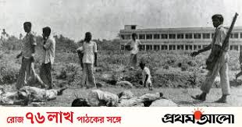
হানাদার বাহিনীর কার্যকলাপ
পশ্চিম পাকিস্তানি হানাদার বাহিনী অতর্কিত হামলায় প্রথমে ঢাকার নগর-জীবন বিশৃঙ্খল হয়েছিল।শিশু কিশোররা স্কুলে যাবে না।কিন্তু হানাদার বাহিনী জোর করে স্কুল-কলেজ খোলা রাখবে; বিখ্যাত ব্যাক্তিদের নিয়ে জোর করে রেডিও-টিভিতে বিবৃতি প্রদান করাবে;আর হত্যা-লুন্ঠন-অগ্নি সংযোগ তো আছেই- এছাড়াও এদেশের মানুষের উপর নানা ধরনের নির্যাতন ,জুলুম করেছিল হানাদার বাহিনী।

Slide 17
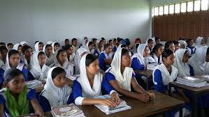
দলীয় কাজ
ক-দল
খ-দল
১। এক পশলা বৃষ্টির মাঝে জামী কী ছড়া কাটছিল লিখ?
২। পশ্চিম পাকিস্তানি হানাদার বাহিনী জোর করে স্কুল-কলেজ খুলে দিলো কেন লিখক?

Slide 18
মূল্যায়ন
১। একাত্তরের দিন গুলো কী ধরনের গ্রন্থ লিখ?
২। জাহানারা ইমাম কী কবি নামে খ্যাত লিখ?
৩। যুদ্ধের সময় জামী কোন শ্রেনীর ছাত্র ছিল ?
(ক) ৭ম শ্রেনীর (খ) ৮ম শ্রেনীর (গ) ৯ম শ্রেনীর(ঘ) ১০ম শ্রেনীর

Slide 19
বাড়ির কাজ
পশ্চিম পাকিস্তানি হানাদার বাহিনী কেন এদেশের জনগনের উপর হামলা চালিয়েছে তা তোমার নিজের ভাষায় বর্ননা করে লিখ?

Slide 20
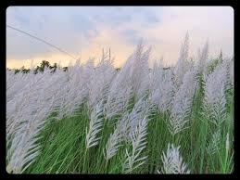
ধন্যবাদ
আবার দেখা হবে------

